Slide 1

计算机图形学
主讲教师：杨培中 教授
pzyang@sjtu.edu.cn
上海交通大学机械与动力工程学院

Slide 2
内 容
上节回顾
Bezier曲线（续）

Slide 3
上节回顾
Bezier曲线
概述
Bezier曲线的数学表达
Bernstein基函数的性质
Bezier曲线的性质
Bezier曲线的矩阵表示
Bezier曲线的分割递推算法
（Casteljau算法）

Slide 4
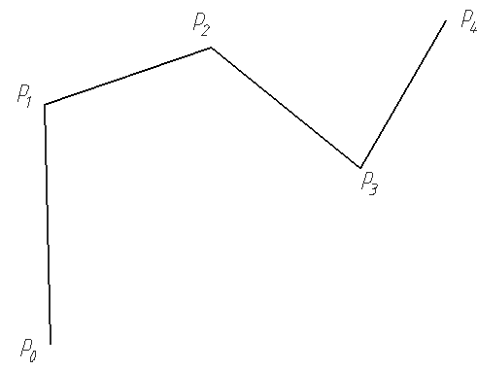
回顾练习
利用分割递推Casteljau算法，作图求由P₀，P₁，P₂，P₃，P₄五个点定义的Bezier曲线上的参数为0.75的点，并利用Bezier曲线的性质画出两端点的切线。要求：简要说明作图过程，保留作图辅助线。

Slide 5
内 容
Bezier曲线（续）
Bezier曲线的拼接
反求Bezier曲线控制顶点
Bezier曲线的升阶
有理Bezier曲线

Slide 6
内 容
Bezier曲线（续）
Bezier曲线的拼接
反求Bezier曲线控制顶点
Bezier曲线的升阶
有理Bezier曲线

Slide 7
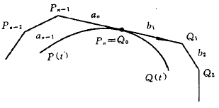
6.Bezier曲线的拼接
两条曲线首尾相连，达到C₀连续

Slide 8


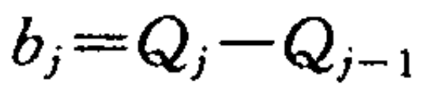
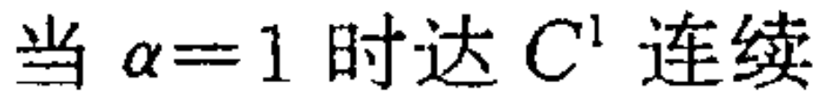
6.Bezier曲线的拼接
达到G¹连续的充要条件为：P_{n-1},P_{n}=Q₀,Q₁三点共线。即：
其中

Slide 9
6.Bezier曲线的拼接
达到C²连续的充要条件是在C¹连续的前提下，再增加两个条件，即：
  密切平面重合，副法向量同向；
  曲率相等。

Slide 10
内 容
Bezier曲线（续）
Bezier曲线的拼接
反求Bezier曲线控制顶点
Bezier曲线的升阶
有理Bezier曲线

Slide 11
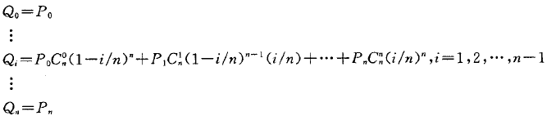
7.反求Bezier曲线控制顶点
问题：给定n+1个型值点Q_{i}(i=0,1,…,n)，要求构造一条Bezier曲线，通过这些型值点，如何得到该Bezier曲线的控制顶点P_{i}(i=0,1,…,n)？
方法：取参数t=i/n与点Q_{i}对应，可构造以下方程组，解之可得到P_{i}(i=0,1,…,n) 。

Slide 12

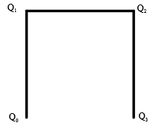
7.反求Bezier曲线控制顶点
示 例

Slide 13
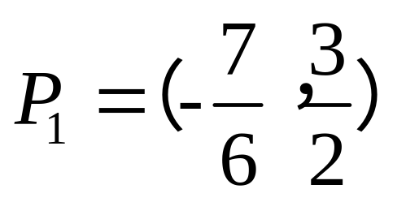
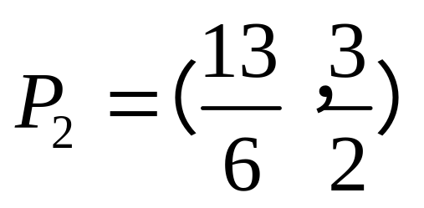
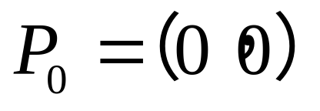
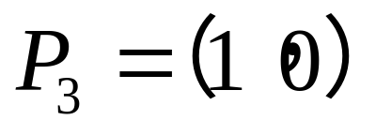
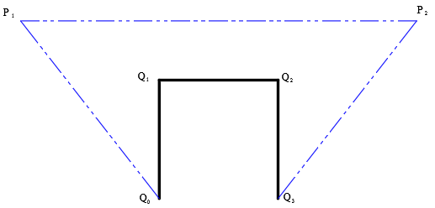
7.反求Bezier曲线控制顶点

Slide 14
内 容
Bezier曲线（续）
Bezier曲线的拼接
反求Bezier曲线控制顶点
Bezier曲线的升阶
有理Bezier曲线

Slide 15
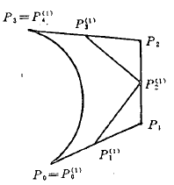
8.Bezier曲线的升阶
增加控制顶点提高对曲线的灵活控制，而不改变曲线的形状
对原有的Bezier曲线进行升阶是常用的方法。
例：由4个控制顶点变为5个控制顶点

Slide 16


8.Bezier曲线的升阶
对上式左边乘以(t+(1-t))
比较等式两边系数，有：

Slide 17
8.Bezier曲线的升阶
新的控制顶点P_{i}^{（1）}是对原特征多边形在参数i/n+1处进行线性插值的结果。
升阶后的新特征多边形在原特征多边形的凸包内。
升阶后的特征多边形更靠近Bezier曲线

Slide 18
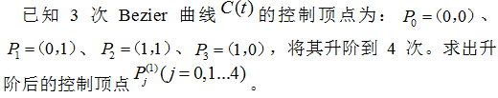
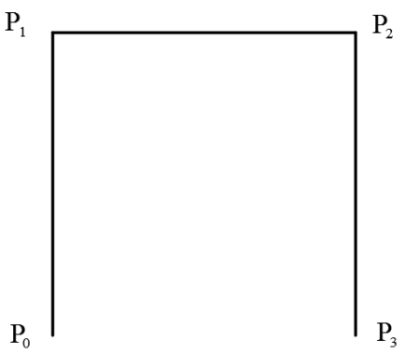
8.Bezier曲线的升阶
示 例

Slide 19
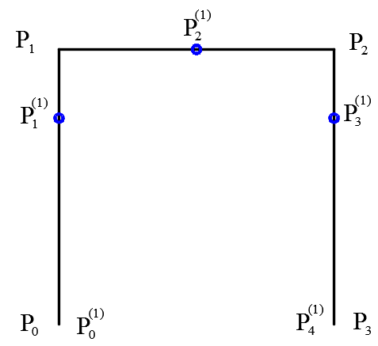
8.Bezier曲线的升阶

Slide 20
内 容
Bezier曲线（续）
Bezier曲线的拼接
反求Bezier曲线控制顶点
Bezier曲线的升阶
有理Bezier曲线

Slide 21
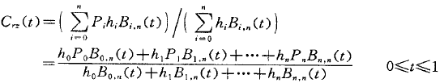
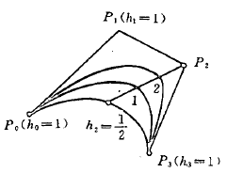
9.有理Bezier曲线
引入权因子h_{i}
引入权因子可以更好地控制曲线的形状。
可以表示经典的二次曲线

Slide 22
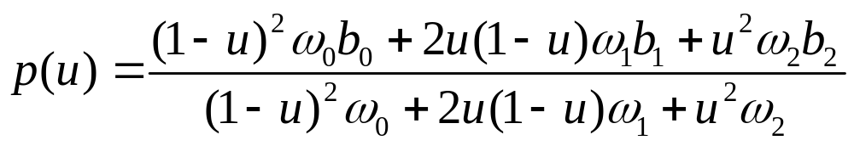
9.有理Bezier曲线
有理二次Bezier曲线
三个权因子中，只有一个是独立的。
通常将首末权因子设为1，中间的权因子变化可调。
称为标准型有理二次Bezier曲线。

Slide 23
9.有理Bezier曲线
示 例
给出圆心在原点，半径为1的圆的有理二次Bezier表示。

Slide 24
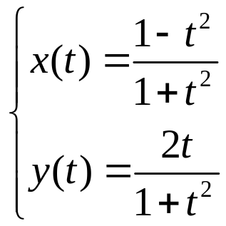
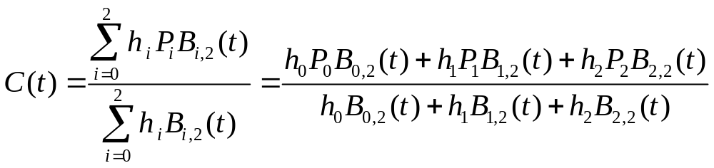
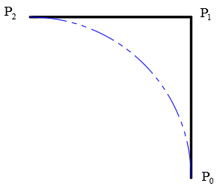


9.有理Bezier曲线

Slide 25
内容回顾
Bezier曲线（续）
Bezier曲线的拼接
反求Bezier曲线控制顶点
Bezier曲线的升阶
有理Bezier曲线

Slide 26
问 题？
谢 谢！

